Slide 1
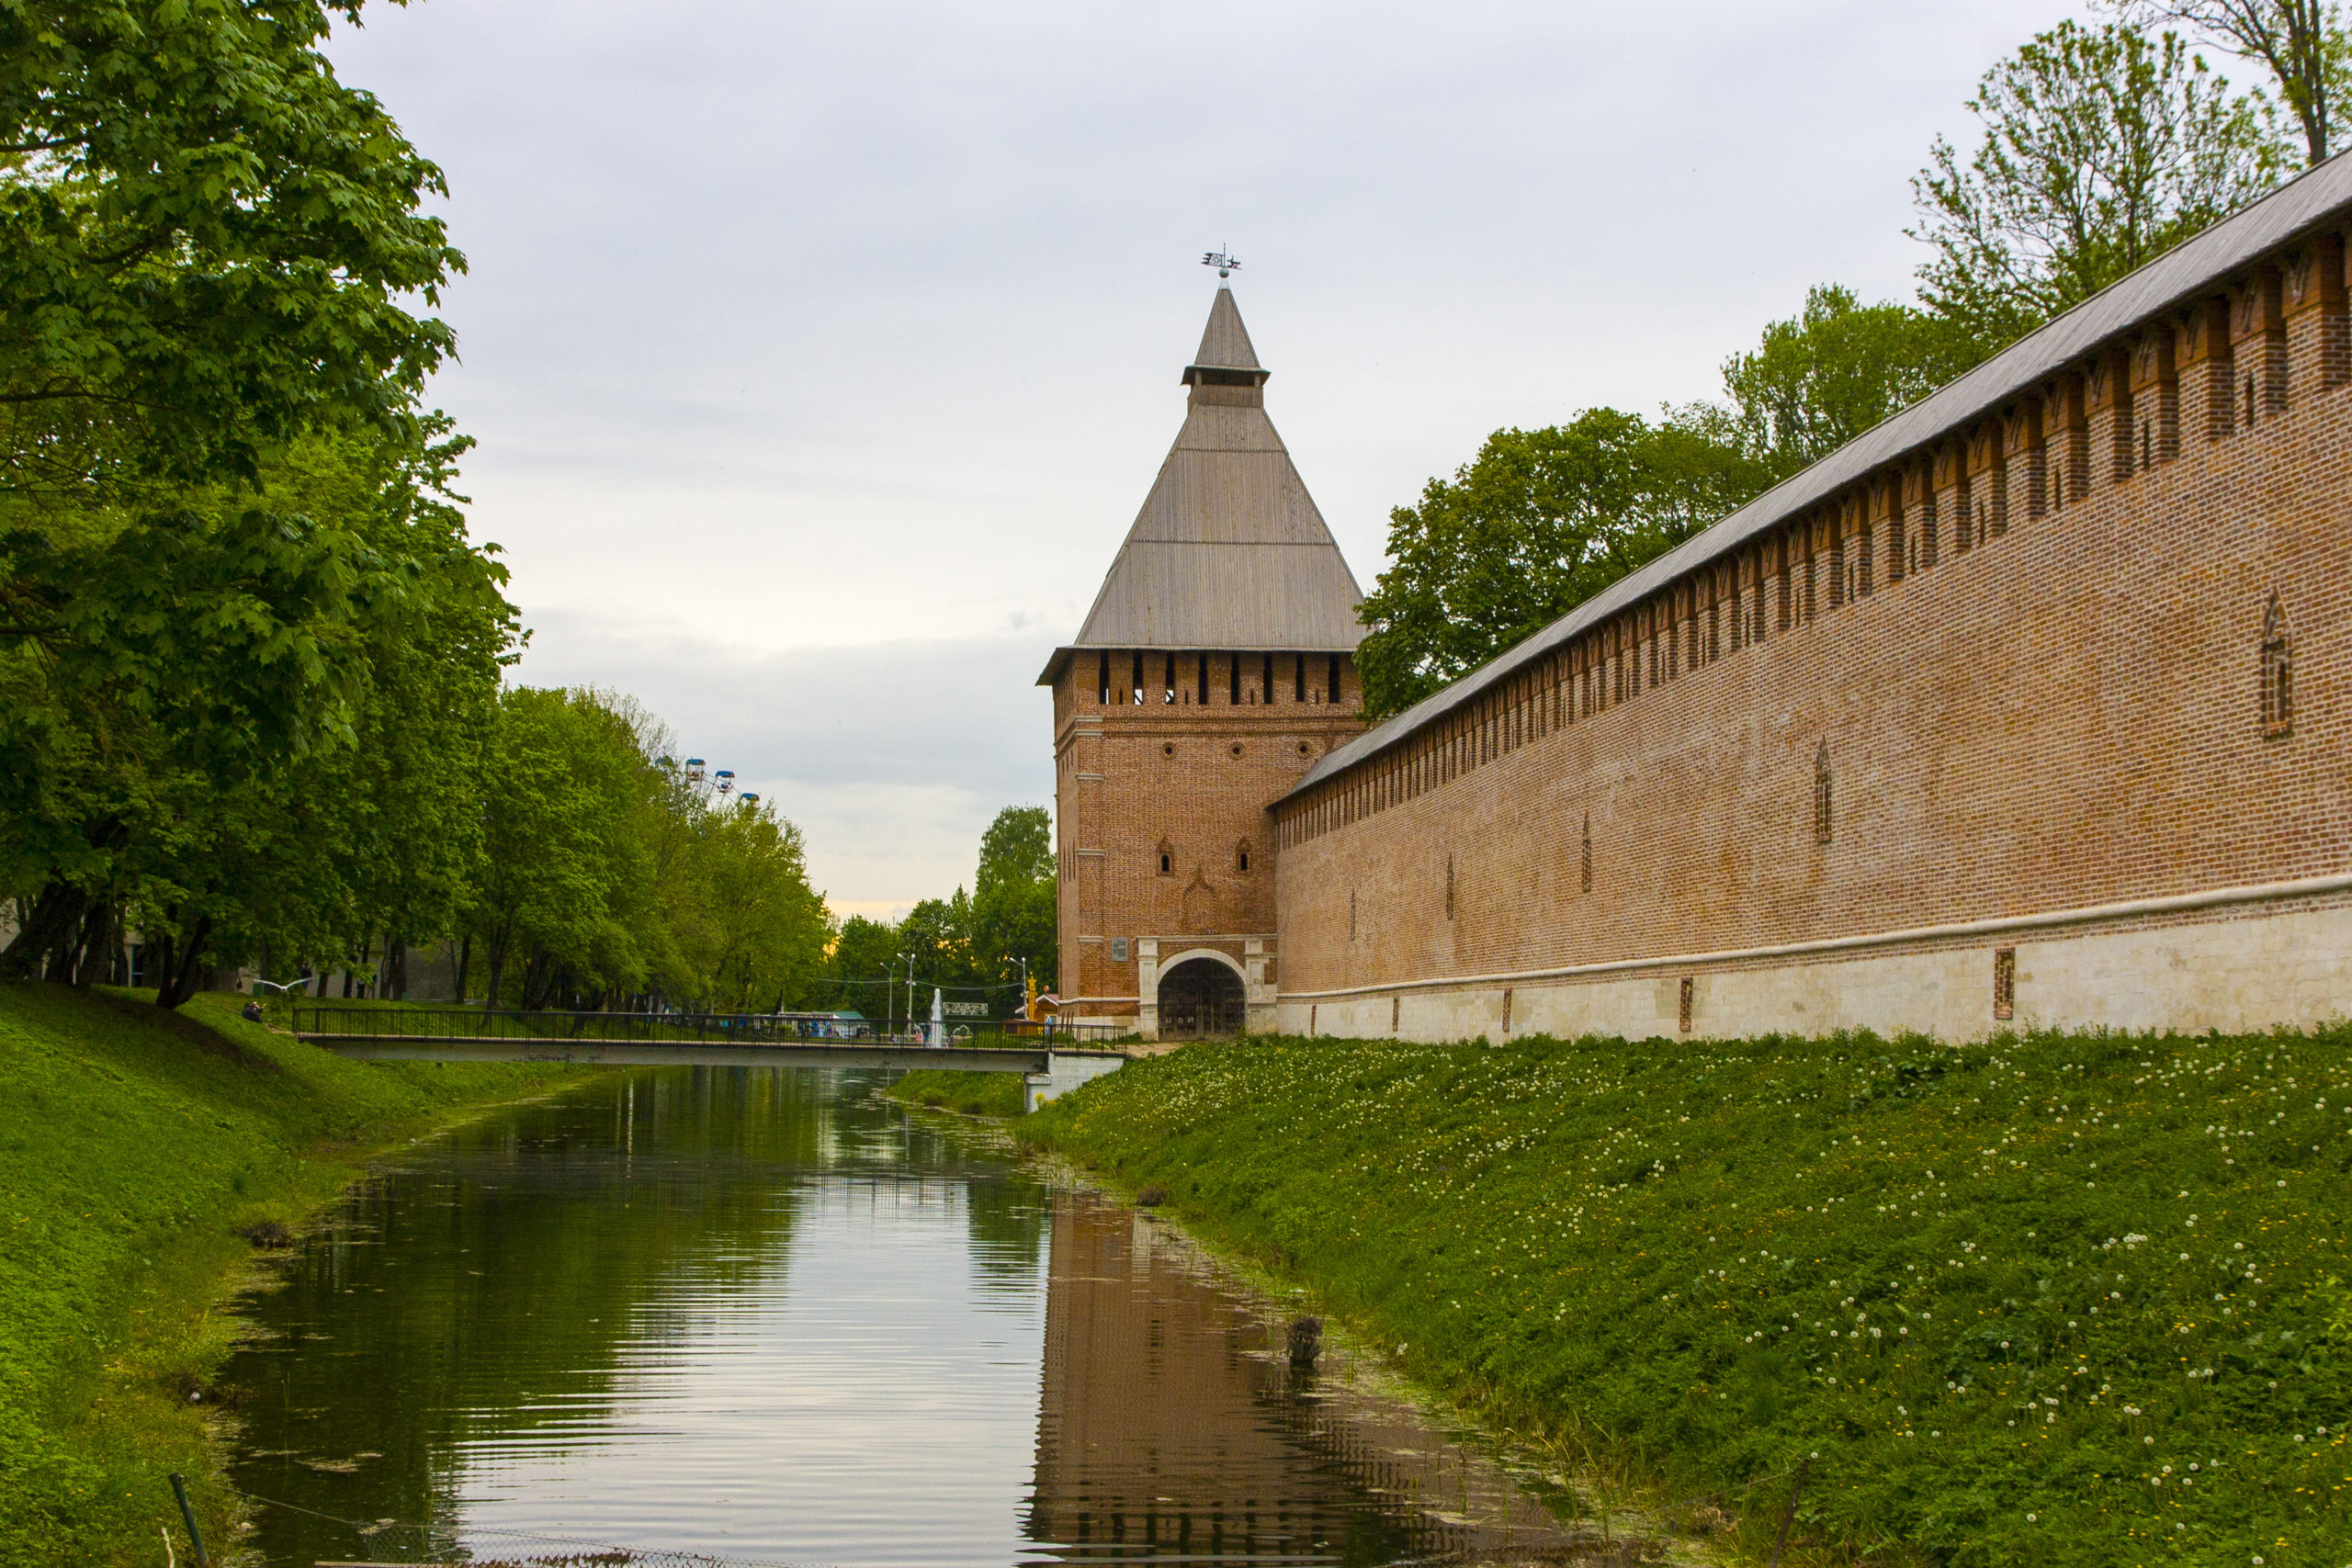
БЮДЖЕТ
ДЛЯ ГРАЖДАН
к областному закону от 18.12.2025 № 149-з
«Об областном бюджете на 2026 год и на плановый период 2027 и 2028 годов»
Министерство финансов Смоленской области

Slide 2
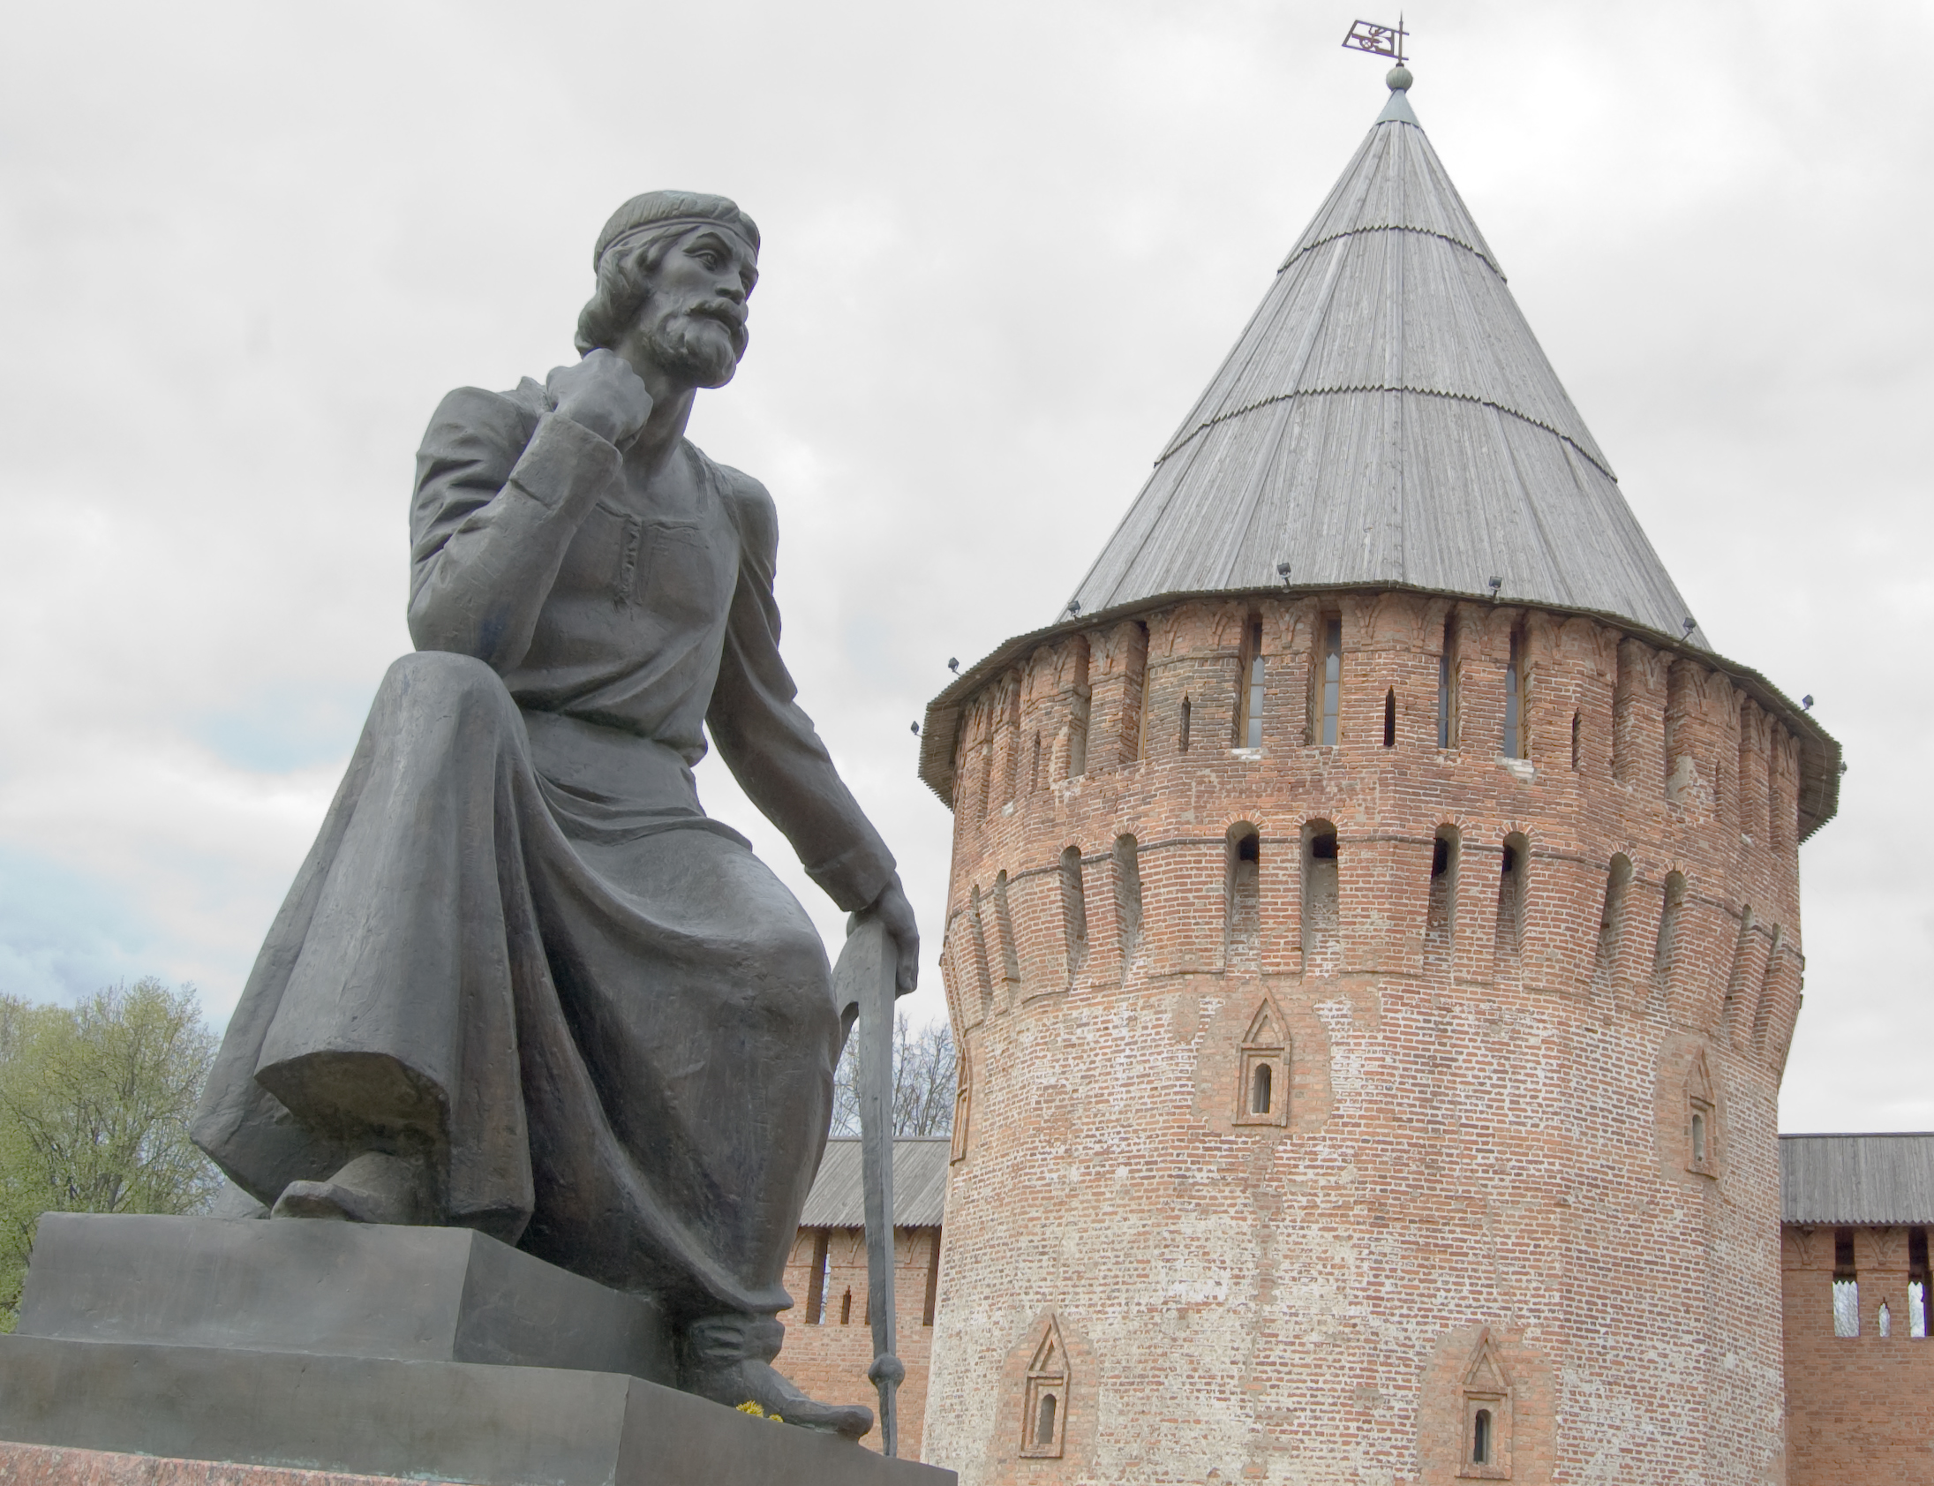
Уважаемые жители Смоленской области!
Перед вами брошюра «Бюджет для граждан», разработанная Министерством финансов Смоленской области. В данной брошюре мы постарались в доступной и понятной форме изложить основные положения областного бюджета на 2026 год и на плановый период 2027 и 2028 годов, познакомить с основными понятиями, используемыми в бюджетном процессе, а также рассказать, как проходит подготовка и утверждение основного финансового документа Смоленской области.
Надеемся, что размещенная информация поможет гражданам составить представление об источниках формирования доходов областного бюджета и направлениях расходования бюджетных средств, а также сделать вывод об эффективности расходов и целевом использовании бюджетных средств.
Заместитель председателя Правительства Смоленской области - министр финансов Смоленской области
И.А. Савина

Slide 3
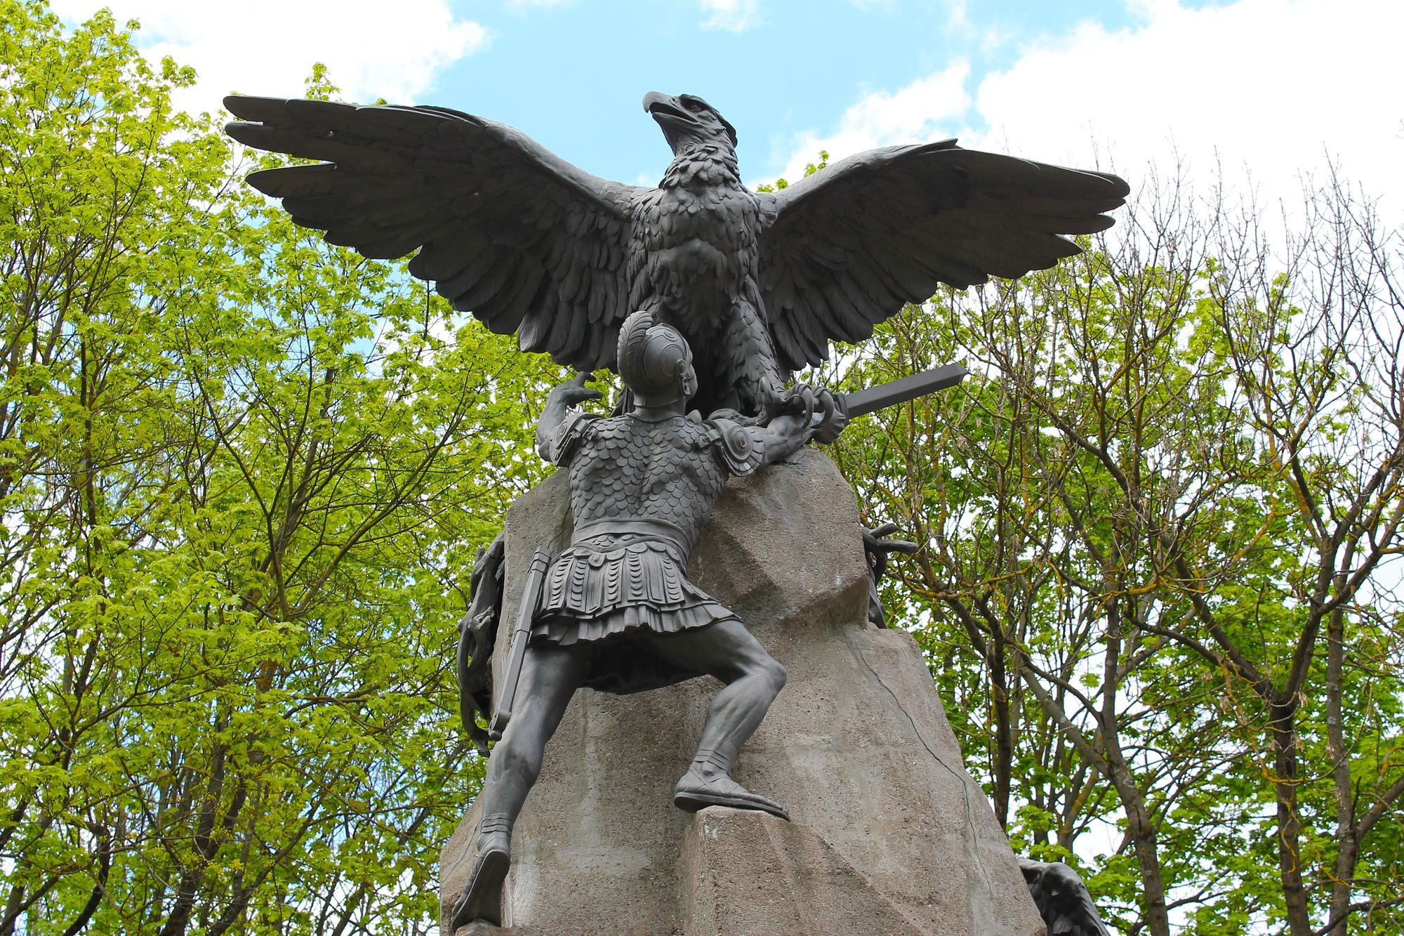
Содержание
 | Введение
4 | Глоссарий
5 | Административно-территориальное устройство Смоленской области
6 | Что такое бюджет
7 | Структура бюджетной системы Смоленской области
8 | Бюджетный процесс
9 | Как происходит подготовка областного бюджета по месяцам
10 | Основные характеристики бюджетов
11 | Основные показатели социально-экономического развития Смоленской области
12 | Основные направления бюджетной политики Смоленской области
13 | Основные направления налоговой политики Смоленской области
14 | Основные параметры консолидированного бюджета Смоленской области
 | Раздел 1. Доходы
15 | Доходы бюджета
16 | Мы все - налогоплательщики
17 | Федеральные, региональные и местные налоги
18 | Налоговые и неналоговые доходы
19 | Безвозмездные поступления
20 | Доходы на душу населения
 | Раздел 2. Расходы
21 | Расходы бюджетов по основным функциям государства
22 | Расходы областного бюджета
23-25 | Реализация национальных проектов
26-28 | Как выглядит бюджет в разрезе государственных программ
29 | Основные направления формирования областных государственных программ
30 | Расходы в расчете на душу населения в 2026-2028 годах
31-34 | Финансовая помощь из областного бюджета
35 | Бюджетные инвестиции в социальные объекты капитального строительства
36-37 | Дорожный фонд
 | Раздел 3. Источники Финансирования
38 | Источники финансирования дефицита областного бюджета
39-40 | Государственный долг
41 | Контактная информация для граждан
3

Slide 4
Глоссарий
Бюджет — (от старонормандского bougette — кошель, сумка, кожаный мешок) — форма образования и расходования денежных средств, предназначенных для финансового обеспечения задач и функций государства и местного самоуправления.
Бюджетный процесс — деятельность по подготовке проектов бюджетов, утверждению и исполнению бюджетов, контролю за их исполнением, осуществлению бюджетного учета, составлению, внешней проверке, рассмотрению и утверждению бюджетной отчетности.
Государственная программа — комплекс мероприятий и инструментов государственной политики, обеспечивающих в рамках реализации ключевых государственных функций достижение приоритетов и целей государственной политики в сфере социально-экономического развития.
Государственный или муниципальный долг – обязательства, возникающие из государственных или муниципальных заимствований, гарантий по обязательствам третьих лиц, другие обязательства в соответствии с видами долговых обязательств, установленными Бюджетным кодексом Российской Федерации, принятые на себя Российской Федерацией, субъектом Российской Федерации или муниципальным образованием.
Государственные услуги (работы) — услуги (работы), оказываемые (выполняемые) органами государственной власти, государственными учреждениями.
Дефицит бюджета – превышение расходов бюджета над его доходами.
Дотации - межбюджетные трансферты, предоставляемые на безвозмездной и безвозвратной основе без установления направлений их использования.
Доходы бюджета - поступающие в бюджет денежные средства, за исключением средств, являющихся в соответствии с Бюджетным Кодексом источниками финансирования дефицита бюджета.
Консолидированный бюджет - свод бюджетов бюджетной системы Российской Федерации на соответствующей территории (за исключением бюджетов государственных внебюджетных фондов) без учета межбюджетных трансфертов между этими бюджетами.
Межбюджетные отношения - взаимоотношения между публично-правовыми образованиями по вопросам регулирования бюджетных правоотношений, организации и осуществления бюджетного процесса.
Межбюджетные трансферты (МБТ) - средства, предоставляемые одним бюджетом бюджетной системы Российской Федерации другому бюджету бюджетной системы Российской Федерации.
Налоговые доходы – поступления от уплаты налогов и сборов, установленных Налоговым кодексом Российской Федерации.
Неналоговые доходы – все доходы, поступающие в соответствующий бюджет, не отнесенные к налоговым доходам и безвозмездным поступлениям.
Профицит бюджета – превышение доходов бюджета над его расходами.
Расходы бюджета - выплачиваемые из бюджета денежные средства, за исключением средств, являющихся в соответствии с Бюджетным кодексом источниками финансирования дефицита бюджета.
Сбалансированность бюджета – один из основополагающих принципов формирования и исполнения бюджета, состоящий в количественном соответствии (равновесии) бюджетных расходов доходам. В случае нарушения баланса возникает дефицит или профицит бюджета.
Субвенции – межбюджетные трансферты, предоставляемые в целях обеспечения исполнения отдельных государственных полномочий, переданных органам местного самоуправления.
Субсидии – межбюджетные трансферты, предоставляемые в целях софинансирования расходов на решение вопросов местного значения.
Устойчивость бюджета - состояние бюджета, при котором обеспечивается нормальное функционирование субъекта публичной власти, реализация всех закрепленных за ним полномочий на основе полного и своевременного финансирования предусмотренных по бюджету расходов, включая погашение и обслуживание внутреннего и внешнего долга.
4

Slide 5
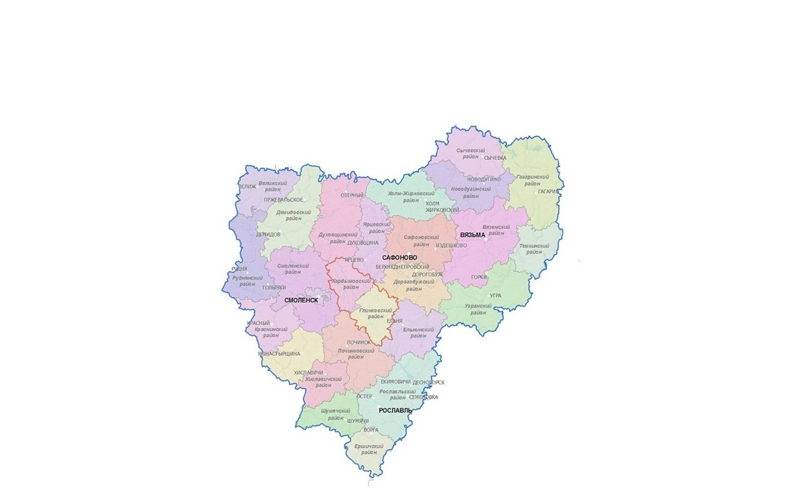

Введение
Административно-территориальное устройство Смоленской области
49 786 км²
2 городских округа
25 муниципальных округов
857,096 тыс. чел.
5

Slide 6

Введение
Что такое бюджет
Бюджет - это план доходов и расходов на определенный период
федеральный бюджет; бюджеты государственных внебюджетных фондов Российской Федерации: Фонда обязательного медицинского страхования, Фонда пенсионного и социального страхования
Российская Федерация
Муниципальные образования
Субъекты Российской Федерации
Какие бывают бюджеты
местные бюджеты
региональные бюджеты, бюджеты территориальных фондов обязательного медицинского страхования
6

Slide 7

Введение
Структура бюджетной системы Смоленской области
Консолидированный бюджет
Смоленской области
Областной бюджет
Бюджеты
городских
округов
Бюджеты
муниципальных
округов
Бюджет территориального фонда обязательного
медицинского страхования
7

Slide 8

Введение
Бюджетный процесс
Рассмотрение проекта бюджета
Утверждение бюджета
Исполнение бюджета в текущем году
Формирование отчета об исполнении бюджета предыдущего года
Составление проекта бюджета
Утверждение отчета об исполнении бюджета предыдущего года
8

Slide 9

Введение
Как происходит подготовка областного бюджета по месяцам
Сентябрь
Определение прогноза поступлений налоговых и неналоговых доходов в областной бюджет, объема расходов, объема источников финансирования.
Октябрь
Рассмотрение Комиссией при Правительстве Смоленской области по бюджетным проектировкам прогноза социально-экономического развития Смоленской области и основных направлений бюджетной и налоговой политики Смоленской области на очередной финансовый год и на плановый период.
Подготовка проекта областного закона об областном бюджете на очередной финансовый год и на плановый период.
Не позднее 1 ноября
Внесение в Смоленскую областную Думу проекта областного закона об областном бюджете на очередной финансовый год и на плановый период.
Ноябрь
Рассмотрение Смоленской областной Думой проекта областного закона об областном бюджете на очередной финансовый год и на плановый период в первом чтении.
Декабрь
Рассмотрение Смоленской областной Думой проекта областного закона об областном бюджете на очередной финансовый год и на плановый период во втором чтении.
Подписание Губернатором Смоленской области областного закона об областном бюджете на очередной финансовый год и на плановый период
9

Slide 10



Введение
Основные характеристики бюджетов
Профицитный
(доходы больше расходов)
При превышении доходов над расходами принимается решение, как их использовать (например, накапливать резервы, остатки, погашать долг)
Дефицитный
(доходы меньше расходов)
При превышении расходов над доходами принимается решение об источниках покрытия дефицита (например, использовать имеющиеся накопления, остатки, взять в долг)
Расходы
Доходы
Доходы
Расходы
Доходы > Расходы
Доходы < Расходы
Сбалансированный
(доходы равны расходам)
Доходы
Расходы
Доходы = Расходы
10

Slide 11
Введение
Основные показатели
социально-экономического развития Смоленской области
Прогноз социально-экономического развития Смоленской области на 2026 год и на плановый период 2027 - 2028 годов разработан на основе сценарных условий функционирования экономики Российской Федерации, с учетом целей, поставленных Президентом Российской Федерации (Указ Президента Российской Федерации от 7 мая 2024 г. N 309 «О национальных целях развития Российской Федерации на период до 2030 года и на перспективу до 2036 года»), стратегии социально-экономического развития Смоленской области, с учетом основных направлений бюджетной и налоговой политики региона, а также ориентиров и приоритетов региональной экономической политики.
Прогноз определяет основные направления и экономические параметры развития региона и является исходным документом для проектировок областного бюджета на 2026 год и на плановый период 2027 - 2028 годов.
Показатель | 2024 | 2025 | 2026 | 2027 | 2028
 | факт | оценка | прогноз | прогноз | прогноз
Индекс потребительских цен на конец года (%) | 110,3 | 108,2 | 104,0 | 104,0 | 104,0
Валовой региональный продукт (млн. рублей) | 608 232,6 | 665 901,0 | 711 990,1 | 755 537,5 | 802 123,0
Индекс промышленного производства (%) | 104,0 | 100,5 | 101,2 | 101,3 | 101,6
Индекс производства продукции сельского хозяйства (%) | 97,2 | 101,4 | 101,0 | 101,7 | 101,3
Индекс производства по виду деятельности «Строительство» (%) | 126,6 | 101,0 | 103,3 | 104,2 | 105,7
Оборот розничной торговли (млн. рублей) | 261 633,2 | 292 657,7 | 319 582,2 | 343 001,2 | 365 996,0
Объем платных услуг населению (млн. рублей) | 50 691,7 | 57 163,3 | 61 560,0 | 64 973,5 | 68 045,4
Индекс инвестиций в основной капитал (%) | 107,6 | 100,6 | 102,5 | 103,4 | 104,9
Среднемесячная номинальная начисленная заработная плата (рублей) | 60 415,0 | 68 873,0 | 76 724,5 | 83 092,6 | 89 158,4
Темп роста среднемесячной номинальной начисленной заработной платы (%) | 122,8 | 114,0 | 111,4 | 108,3 | 107,3
Фонд заработной платы работников организаций (млн. рублей) | 187 029,0 | 212 573,1 | 234 043,0 | 252 766,4 | 270 460,0
Численность населения (среднегодовая) , тыс. чел. | 860,5 | 853,1 | 844,5 | 835,6 | 826,8
11

Slide 12

Введение
Основные направления
бюджетной политики Смоленской области
укрепление доходной базы бюджета
обеспечение сбалансированности бюджетной системы Смоленской области
финансовое обеспечение принятых расходных обязательств с учетом проведения мероприятий по их оптимизации, сокращения неэффективных расходов
БЮДЖЕТНАЯ
УСТОЙЧИВОСТЬ
создание условий для занятости и роста доходов населения
сокращение государственного долга
развитие системы межбюджетных отношений, повышение уровня финансовой самодостаточности местных бюджетов
сохранение социальных гарантий
СОВЕРШЕНСТВОВАНИЕ БЮДЖЕТНОГО
ПРОЦЕССА
СОЦИАЛЬНАЯ ОРИЕНТИРОВАННОСТЬ
совершенствование механизма финансового обеспечения деятельности учреждений и оказания государственных услуг гражданам
использование информационных систем управления общественными финансами
повышение прозрачности и открытости бюджетной системы
12

Slide 13
Введение
Основные направления
налоговой политики Смоленской области
сохранение инвестиционных налоговых льгот
внедрение механизма региональных инвестиционных проектов, предусматривающих пониженную ставку по налогу на прибыль организаций
применение налогоплательщиками инвестиционного налогового вычета по налогу на прибыль организаций
Стимулирование инвестиционной деятельности
Повышение качества налогового администрирования
Мобилизация доходов
активизация претензионно-исковой работы с неплательщиками
создание условий для роста фонда оплаты труда, легализации «теневой» заработной платы
межведомственное взаимодействие органов власти всех уровней в целях повышения собираемости доходов, сокращения недоимки и легализации налоговой базы
вовлечение граждан в предпринимательскую деятельность и сокращение неформальной занятости
повышение эффективности деятельности государственных унитарных предприятий и акционерных обществ
актуализация базы данных по объектам налогообложения
создание условий для развития малых форматов торговли
оптимизация состава региональных налоговых льгот и преференций с учетом ежегодной оценки их эффективности
13

Slide 14

Введение
Основные параметры
консолидированного бюджета Смоленской области
(млн. рублей)
Показатели | Консолидированный бюджет |  |  | Областной бюджет
 | 2026 | 2027 | 2028 | 2026 | 2027 | 2028
доходы | 106 314 | 109 442 | 111 723 | 90 107 | 90 838 | 92 743
расходы | 107 518 | 107 364 | 111 072 | 91 452 | 88 959 | 92 287
дефицит (-)/ профицит (+) | 1 204 | 2 078 | 651 | 1 345 | 1 879 | 456
Основные параметры областного бюджета на 2026 год в сравнении с фактическим исполнением за 2024 год и
ожидаемой оценкой исполнения в 2025 году
14

Slide 15

Раздел 1. Доходы
Доходы бюджета – это поступающие в бюджет
денежные средства
Доходы бюджета
Налоговые доходы
Поступления от уплаты налогов,
установленных Налоговым кодексом
Российской Федерации (например, налог на доходы физических лиц (НДФЛ), налоги на имущество)
Неналоговые доходы
Поступления от уплаты других сборов, установленных законодательством Российской Федерации, а также штрафов за нарушение законодательства (плата за пользование природными ресурсами, штраф за нарушение ПДД и т.д.)
Безвозмездные поступления
Поступления от других бюджетов организаций,
граждан (кроме налоговых и неналоговых доходов)
15

Slide 16
Раздел 1. Доходы
Мы все - налогоплательщики
Налог на доходы физических лиц
Гл.23 Налогового кодекса РФ (ставки налога: 9%, 13%, 15%, 18%, 20%, 22%, 30%, 35%)
Предоставление налоговых вычетов:
Социальные: за обучение, лечение, физкультурно-оздоровительные услуги, дополнительные страховые взносы на накопительную часть трудовой пенсии.
Стандартные: на детей.
Профессиональные: для нотариусов, адвокатов, лиц, получивших авторское вознаграждение.
Имущественные: приобретение жилья.
Налог на имущество физических лиц
Гл. 32 Налогового кодекса РФ, нормативно правовые акты муниципальных образований
0,3% по жилым домам, квартирам, комнатам, объектам незавершенного строительства, гаражам, машино-местам, единым недвижимым комплексам, хоз. Строениям или сооружениям;
2,5% по объектам, кадастровая стоимость которых превышает 300 млн. руб.
0,5% прочие объекты.
Вычеты: 20 м² ⁻ на квартиру, 10 м² - на комнату, 50 м² – жилой дом
Областной бюджет,
местные бюджеты
Транспортный налог
Гл. 28 Налогового кодекса РФ и Закон Смоленской области от 27 ноября 2002 года № 87-з
«О транспортном налоге»
Основные ставки (по легковым автомобилям):
До 100 л.с. - 10 рублей
101 - 105 л.с. - 20 рублей
151 - 200 л.с. - 40 рублей
201 - 250 л.с. - 70 рублей
Свыше 250 л.с. - 150 рублей
Освобождены от уплаты: многодетные семьи, ветераны и инвалиды боевых действий, приемные родители, семьи, имеющие ребенка инвалида, родители погибших (умерших) военнослужащих, владельцы электромобилей.
Земельный налог
гл. 31 Налогового кодекса РФ, нормативно правовые акты муниципальных образований
0,3% по участкам , занятым жилищным фондом, с/х назначения, для личного подсобного хозяйства;
1,5% в отношении других участков
Освобождены от уплаты:
Организации и учреждения уголовно-исполнительной системы, организации, по земельным участкам которых проходят автодороги общего пользования, религиозные организации, общественные организации инвалидов, организации народных художественных промыслов
пенсионеры, граждане предпенсионного возраста, инвалиды I и II группы, инвалиды с детства, ветераны и инвалиды ВОВ и боевых действий, многодетные семьи, в отношении одного земельного участка площадью не более 6 соток
16

Slide 17

Раздел 1. Доходы
Федеральные, региональные и местные налоги
(распределение осуществляется в соответствии с нормативами, установленными Бюджетным кодексом Российской Федерации)
Н
А
Л
О
Г
И
Федеральные
Налог на прибыль организаций
Налог на добавленную стоимость (НДС)
Региональные
Налог на имущество организаций
Транспортный налог
Местные
Налог на имущество физических лиц (НИФЛ)
Акцизы
Земельный налог
Налог на доходы физических лиц (НДФЛ)
Налог на добычу полезных ископаемых (НДПИ)
Водный налог
Сбор за пользование объектами животного мира
Государственная пошлина
Налог на игорный бизнес
Туристический налог
17

Slide 18

Раздел 1. Доходы
Налоговые и неналоговые доходы
(млн. рублей)
Наименование показателя | 2024 | 2025 | 2026 | 2027 | 2028
 | факт | оценка | план | план | план
ДОХОДЫ НАЛОГОВЫЕ/НЕНАЛОГОВЫЕ ВСЕГО | 73 264 | 76 657 | 74 099 | 77 426 | 80 416
НАЛОГОВЫЕ ДОХОДЫ | 67 312 | 68 476 | 72 506 | 75 978 | 78 928
Налог на прибыль | 22 611 | 21 327 | 21 685 | 21 848 | 22 197
Налог на доходы физических лиц | 22 629 | 25 666 | 27 672 | 29 668 | 31 555
Акцизы | 11 487 | 9 682 | 10 724 | 11 471 | 11 512
Упрощенная система налогообложения | 4 261 | 5 030 | 5 424 | 5 778 | 6 180
Налог на имущество организаций | 4 651 | 4 949 | 5 156 | 5 319 | 5 535
Транспортный налог | 1 328 | 1 368 | 1 393 | 1 433 | 1 476
Прочие налоговые доходы | 345 | 454 | 452 | 461 | 473
НЕНАЛОГОВЫЕ ДОХОДЫ | 5 952 | 8 181 | 1 593 | 1 448 | 1 488
Доходы от использования имущества | 4 572 | 6 635 | 218 | 60 | 62
Доходы от оказания платных услуг | 184 | 131 | 27 | 24 | 21
Платежи при пользовании природными ресурсами | 319 | 263 | 299 | 295 | 294
Штрафы, санкции, возмещение ущерба | 838 | 1 089 | 1 026 | 1 066 | 1 107
Прочие неналоговые доходы | 39 | 63 | 23 | 3 | 4
18

Slide 19
Раздел 1. Доходы
Безвозмездные поступления
(млн. рублей)
Наименование показателя | 2024 | 2025 | 2026 | 2027 | 2028
 | факт | оценка | план | план | план
БЕЗВОЗМЕЗДНЫЕ ПОСТУПЛЕНИЯ, ВСЕГО | 25 136 | 20 779 | 16 008 | 13 412 | 12 327
Дотации | 4 948 | 4 893 | 3 016 | 1 054 | 539
Субсидии | 14 647 | 10 996 | 10 069 | 9 493 | 8 914
Субвенции | 1 570 | 1 626 | 1 820 | 1 850 | 1 985
Иные МБТ | 2 485 | 2 750 | 1 040 | 890 | 889
Прочие безвозмездные поступления | 1 486 | 514 | 63 | 125 | 0
19

Slide 20
Раздел 1. Доходы
Доходы на душу населения
Наименование показателя | 2025 год | 2026 год | 2027 год | 2028 год
Итого доходов, млн. рублей | 97 436 | 90 107 | 90 838 | 92 743
Налоговые и неналоговые доходы, млн. рублей | 76 657 | 74 099 | 77 426 | 80 416
Безвозмездные поступления, млн. рублей | 20 779 | 16 008 | 13 412 | 12 327
Численность постоянного населения, тыс. человек (в среднегодовом исчислении) | 853 | 845 | 836 | 827
Доходы на душу населения (в год), рублей | 114 227 | 106 636 | 108 658 | 112 144
20

Slide 21

Раздел 2. Расходы
Расходы бюджетов по основным функциям государства
Расходы бюджета – это выплачиваемые из бюджета денежные средства.
Общегосударственные вопросы (содержание органов государственной власти и органов местного самоуправления)
Национальная оборона
Национальная безопасность и правоохранительная деятельность
Национальная экономика (сельское хозяйство, дорожное хозяйство, транспорт, лесное хозяйство и т.д.)
Жилищно-коммунальное хозяйство
Охрана окружающей среды
Образование
Культура, кинематография
Здравоохранение
Социальная политика
Физическая культура и спорт
Средства массовой информации
Обслуживание государственного (муниципального) долга
Межбюджетные трансферты общего характера бюджетам бюджетной системы РФ
21

Slide 22

Раздел 2. Расходы
Расходы областного бюджета
(млн. рублей)
 |  | 2026 | 2027 | 2028
 | Общегосударственные вопросы | 4 969 | 4 256 | 4 447
 | Национальная оборона | 93 | 97 | 105
 | Национальная безопасность и правоохранительная деятельность | 485 | 512 | 539
 | Национальная экономика | 21 339 | 20 390 | 19 477
 | Жилищно-коммунальное хозяйство | 4 219 | 4 121 | 4 178
 | Охрана окружающей среды | 162 | 172 | 182
 | Образование | 20 008 | 21 926 | 21 599
 | Культура, кинематография | 1 543 | 1 597 | 1 659
 | Здравоохранение | 7 141 | 5 597 | 6 270
 | Социальная политика | 23 221 | 21 965 | 22 866
 | Физическая культура и спорт | 1 674 | 944 | 1 206
 | Средства массовой информации | 144 | 144 | 144
 | Обслуживание государственного (муниципального) долга | 350 | 350 | 350
 | Межбюджетные трансферты общего характера | 6 104 | 4 311 | 4 311
 | Условно утвержденные расходы | 0 | 2 577 | 4 954
22

Slide 23

Раздел 2. Расходы
Реализация национальных проектов
(млн. рублей)
Наименование | 2026 год | 2027 год | 2028 год
Инфраструктура для жизни | 4 740 | 3 231 | 3 398
Жилье | 223 | 283 | 0
Модернизация коммунальной инфраструктуры | 398 | 640 | 922
Формирование комфортной городской среды | 675 | 224 | 227
Региональная и местная дорожная сеть | 3 419 | 2 005 | 2 170
Общесистемные меры развития дорожного хозяйства | 25 | 79 | 79
Кадры | 5 | 5 | 252
Управление рынком труда | 0 | 0 | 247
Образование для рынка труда | 3 | 3 | 3
Человек труда | 2 | 2 | 2
Молодежь и дети | 2 013 | 2 944 | 1 599
Все лучшее детям | 385 | 1 507 | 58
Педагоги и наставники | 895 | 893 | 891
Профессионалитет | 615 | 544 | 650
Россия – страна возможностей | 118 | 0 | 0
23

Slide 24
Раздел 2. Расходы
Реализация национальных проектов
(млн. рублей)
Наименование | 2026 год | 2027 год | 2028 год
Продолжительная и активная жизнь | 781 | 736 | 1 077
Модернизация первичного звена здравоохранения Российской Федерации | 439 | 441 | 741
Борьба с сердечно-сосудистыми заболеваниями | 105 | 107 | 108
Борьба с сахарным диабетом | 28 | 0 | 11
Борьба с гепатитом С и минимизация рисков распространения данного заболевания | 29 | 30 | 30
Совершенствование экстренной медицинской помощи | 55 | 59 | 63
Оптимальная для восстановления здоровья медицинская реабилитация | 50 | 97 | 123
Здоровье для каждого | 3 | 2 | 1
Борьба с онкологическими заболеваниями | 72 | 0 | 0
Семья | 2 771 | 3 201 | 3 575
Поддержка семьи | 1 994 | 1 990 | 1 894
Многодетная семья | 399 | 410 | 423
Охрана материнства и детства | 17 | 246 | 332
Старшее поколение | 157 | 172 | 402
Семейные ценности и инфраструктура культуры | 204 | 383 | 524
24

Slide 25
Раздел 2. Расходы
Реализация национальных проектов
(млн. рублей)
Наименование | 2026 год | 2027 год | 2028 год
Технологическое обеспечение продовольственной безопасности | 116 | 0 | 0
Кадры в агропромышленном комплексе | 116 | 0 | 0
Туризм и гостеприимство | 61 | 55 | 0
Создание номерного фонда, инфраструктуры и новых точек притяжения | 61 | 55 | 0
Экологическое благополучие | 28 | 22 | 74
Сохранение лесов | 28 | 22 | 74
Эффективная и конкурентная экономика | 475 | 39 | 41
Производительность труда | 21 | 22 | 23
Малое и среднее предпринимательство и поддержка индивидуальной предпринимательской инициативы | 454 | 17 | 18
Экономика данных и цифровая трансформация государства | 69 | 167 | 253
Цифровые платформы в отраслях социальной сферы | 63 | 167 | 254
Цифровое государственное управление | 13 | 0 | 0
Беспилотные авиационные системы | 0 | 1 458 | 0
Разработка, стандартизация и серийное производство беспилотных авиационных систем и их комплектующих | 0 | 1 458 | 0
25

Slide 26
Раздел 2. Расходы
Как выглядит бюджет в разрезе государственных программ
(млн. рублей)
Наименование | 2025 год (оценка) | 2026 год | 2027 год | 2028 год
Итого по государственным программам | 96 603 | 89 546 | 85 002 | 85 888
Развитие здравоохранения | 18 223 | 16 099 | 14 914 | 16 018
Социальная поддержка граждан | 14 257 | 13 957 | 12 189 | 12 661
Развитие культуры | 2 913 | 2 116 | 2 198 | 2 390
Развитие образования | 20 281 | 19 448 | 21 472 | 20 948
Развитие физической культуры и спорта | 2 202 | 1 677 | 947 | 1 209
Защита населения и территорий от чрезвычайных ситуаций, обеспечение пожарной безопасности и безопасности людей на водных объектах | 705 | 673 | 700 | 729
Обеспечение законности и правопорядка | 206 | 229 | 246 | 263
Развитие сельского хозяйства | 2 245 | 2 718 | 1 699 | 2 096
Развитие дорожно-транспортного комплекса | 13 685 | 13 742 | 13 572 | 13 531
Создание благоприятного предпринимательского и инвестиционного климата | 917 | 876 | 243 | 247
Информационное общество | 897 | 952 | 1 008 | 1 108
Местное самоуправление | 469 | 263 | 254 | 262
Управление имуществом и земельными ресурсами | 148 | 161 | 170 | 180
Содействие занятости населения | 540 | 569 | 588 | 836
26

Slide 27
Раздел 2. Расходы
Как выглядит бюджет в разрезе государственных программ
(млн. рублей)
Наименование | 2025 год (оценка) | 2026 год | 2027 год | 2028 год
Обеспечение качественными услугами жилищно-коммунального хозяйства населения | 4 281 | 3 085 | 3 824 | 3 650
Осуществление градостроительной деятельности | 1 267 | 413 | 473 | 454
Охрана окружающей среды и рациональное использование природных ресурсов | 335 | 68 | 72 | 76
Лесное хозяйство и животный мир | 533 | 530 | 540 | 666
Создание условий для эффективного государственного управления | 1 680 | 1 509 | 1 359 | 1 424
Повышение качества предоставления государственных и муниципальных услуг, в том числе на базе многофункциональных центров | 378 | 400 | 424 | 448
Управление государственными финансами | 431 | 435 | 442 | 448
Создание условий для эффективного и ответственного управления муниципальными финансами | 6 340 | 6 093 | 4 300 | 4 300
27

Slide 28
Раздел 2. Расходы
Как выглядит бюджет в разрезе государственных программ
(млн. рублей)
Наименование | 2025 год (оценка) | 2026 год | 2027 год | 2028 год
Развитие информационного пространства и гражданского общества | 342 | 273 | 291 | 291
Развитие государственной ветеринарной службы | 294 | 294 | 311 | 328
Обеспечение безопасности дорожного движения | 461 | 474 | 526 | 527
Развитие промышленности | 609 | 140 | 1 524 | 69
Молодежная политика и гражданско-патриотическое воспитание граждан | 229 | 378 | 247 | 249
Формирование современной городской среды | 1 103 | 975 | 308 | 311
Создание благоприятных условий для экономического развития | 564 | 942 | 101 | 105
Сохранение объектов культурного наследия | 68 | 57 | 60 | 64
28

Slide 29
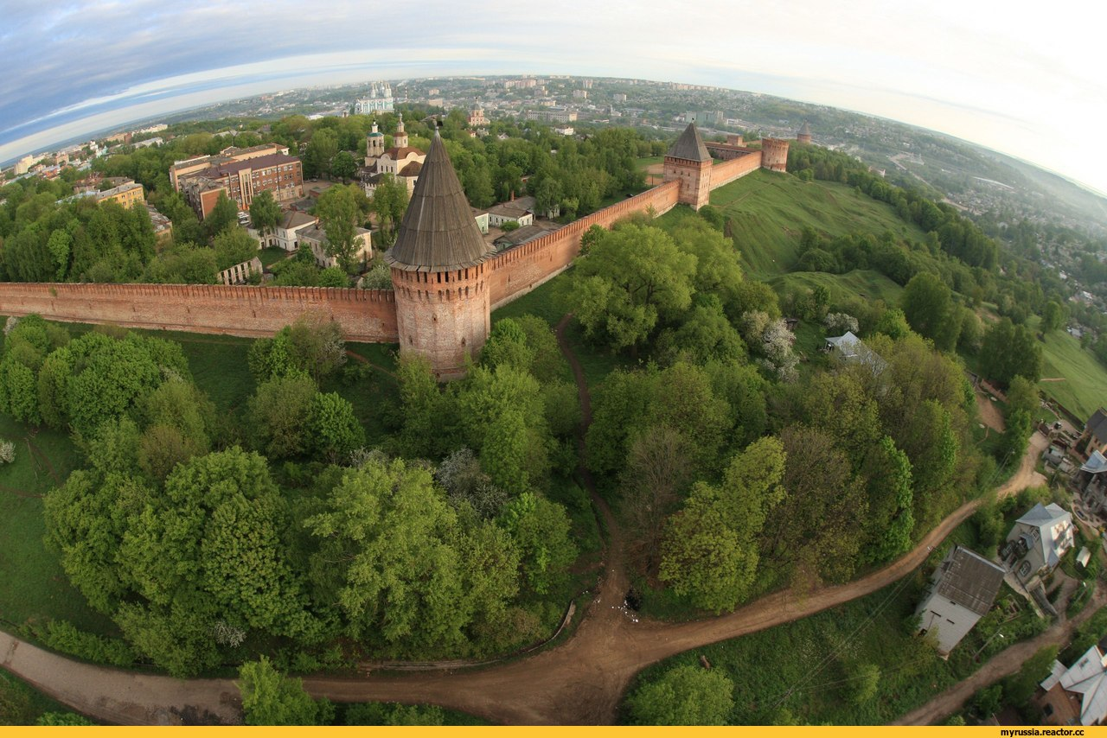
Раздел 2. Расходы
Основные направления формирования областных государственных программ
2026 | 2027 | 2028
 | Социальная сфера
 | Государственное и муниципальное управление
 | Сфера природопользования
 | Обеспечение безопасности населения
 | Инфраструктурная среда
 | Экономическое развитие
29

Slide 30

Раздел 2. Расходы
Расходы в расчете на душу населения в 2026-2028 годах
2026 год | Рублей
 | в год | в месяц
Расходов консолидированного бюджета приходится на одного жителя | 127 316 | 10 610
Расходов на социальную политику консолидированного бюджета приходится на одного жителя | 26 216 | 2 185
Расходов на образование консолидированного бюджета приходится на одного жителя | 31 508 | 2 626
Расходов на здравоохранение консолидированного бюджета приходится на одного жителя | 8 328 | 694
2027 год
Расходов консолидированного бюджета приходится на одного жителя | 128 488 | 10 707
Расходов на социальную политику консолидированного бюджета приходится на одного жителя | 26 839 | 2 236
Расходов на образование консолидированного бюджета приходится на одного жителя | 32 260 | 2 688
Расходов на здравоохранение консолидированного бюджета приходится на одного жителя | 6 963 | 580
2028 год
Расходов консолидированного бюджета приходится на одного жителя | 134 340 | 11 195
Расходов на социальную политику консолидированного бюджета приходится на одного жителя | 28 631 | 2 386
Расходов на образование консолидированного бюджета приходится на одного жителя | 33 834 | 2 820
Расходов на здравоохранение консолидированного бюджета приходится на одного жителя | 8 161 | 680
30

Slide 31
Раздел 2. Расходы
Финансовая помощь из областного бюджета
Финансовая
помощь
Финансовая помощь МО
Субсидии НКО
Субсидии ЮЛ
31

Slide 32
Раздел 2. Расходы
Субсидии и гранты юридическим лицам на возмещение расходов
(тыс. рублей)
Основные направления распределения | 2026 | 2027 | 2028
Развитие сельского хозяйства (поддержка животноводства и растениводства, производство зерновых культур, агротуризм, "агростартап", развитие семейных ферм и т.д.) | 1 597 018 | 928 969 | 973 724
Услуги жилищно-коммунального хозяйства (льготные тарифы на тепловую энергию, компенсации в сфере тепло-, водоснабжения и водоотведения) | 1 094 066 | 1 393 123 | 1 307 123
Транспортное обслуживание населения (пассажирские перевозки автомобильным и железнодорожным транспортом) | 327 700 | 327 700 | 327 700
Образовательная деятельность (льготный проезд обучающихся железнодорожным транспортом, оплата по договорам о целевом обучении) | 39 655 | 39 655 | 39 655
Содействие занятости населения (стажировка выпускников образовательных организаций, создание рабочих мест для инвалидов молодого возраста и их адаптация на рабочем месте, профессиональное и дополнительное образование работников промышленных предприятий, организация трудоустройства незанятых женщин, имеющих детей в возрасте до 3-х лет) | 19 213 | 19 570 | 19 570
32

Slide 33
Раздел 2. Расходы
Субсидии и гранты некоммерческим организациям
(тыс. рублей)
Основные направления распределения | 2026 | 2027 | 2028
Модернизация лифтового оборудования | 865 000 | 895 000 | 926 000
Развитие информационного пространства и гражданского общества (обучение и переподготовка участников СВО, издание периодических печатных изданий) | 190 887 | 207 887 | 207 887
Развитие туризма | 136 167 | 128 747 | 128 747
Развитие спорта и проведение спортивных мероприятий | 108 344 | 108 344 | 108 344
Образовательная деятельность (приобретение средств обучения в рамках реализации образовательных программ, содержание детей-сирот и детей, оставшихся без попечения родителей, денежные вознаграждения за классное руководство) | 96 335 | 95 002 | 95 002
Социальное обслуживание граждан на дому и в полустационарной форме, подарочные наборы новорожденным, поддержка участников СВО и их семей | 89 125 | 89 125 | 89 125
33

Slide 34
Раздел 2. Расходы
Финансовая помощь муниципальным образованиям
(млн. рублей)
 | 2025 | 2026 | 2027 | 2028
ВСЕГО, в том числе: | 31 533 | 28 710 | 26 937 | 25 608
Дотации | 6 344 | 6 096 | 4 303 | 4 303
Субсидии | 11 180 | 7 771 | 7 160 | 5 396
Субвенции | 13 494 | 14 318 | 15 004 | 15 736
Иные МБТ | 515 | 525 | 470 | 173
34

Slide 35
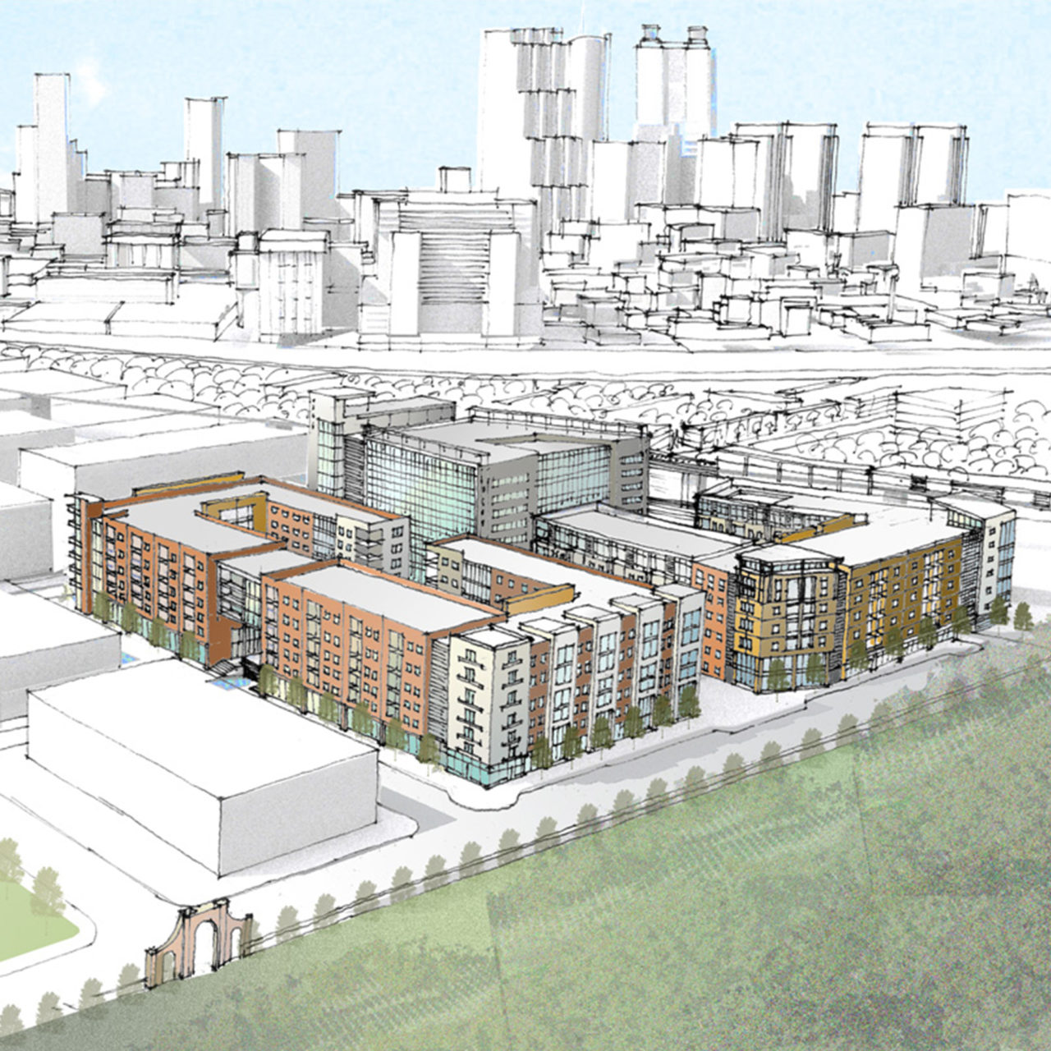
Раздел 2. Расходы
Бюджетные инвестиции в объекты капитального строительства
2 603 млн. руб.
56
Объекты образования и культуры
детские сады: мкр. Краснинское шоссе
г. Смоленска,
п. Миловидово
445
Объекты здравоохранения
областная детская клиническая больница
детская школа
искусств г. Смоленск
областная клиническая психиатрическая больница
Прочие
объекты
2 102
аэродром «Смоленск-Северный»
трансформаторная подстанция в ОЭЗ «Стабна»
35

Slide 36
Раздел 1. Доходы
Что такое дорожные фонды
Дорожный фонд – это часть средств бюджета, направляемая на финансирование дорожной деятельности в отношении автомобильных дорог общего пользования, а также ремонта дворовых территорий многоквартирных домов, проездов к дворовым территориям многоквартирных домов населенных пунктов
ДОРОЖНЫЙ ФОНД
Федеральный дорожный фонд
  Объем Фонда утверждается законом о федеральном бюджете в размере не менее суммы установленного базового объема (345 млрд. рублей).
  Источники формирования: акцизы на горюче-смазочные материалы и топливо, плата за вред дорожному покрытию, сборы за пользование автодорогами и др.
Дорожные фонды субъектов Российской Федерации
  Объем Фонда утверждается законом о бюджете субъекта Российской Федерации.
  Источники формирования: акцизы на горюче-смазочные материалы и топливо, транспортный налог, штрафы в сфере дорожного движения, безвозмездные поступления, иные поступления в соответствии с областным законом от 09.12.2011 № 128-з.
Муниципальные дорожные фонды
  Объем Фонда утверждается решением о местном бюджете.
  Источники формирования: акцизы на горюче-смазочные материалы и топливо, безвозмездные поступления, иные поступления в соответствии с решением представительного органа муниципального образования
36

Slide 37


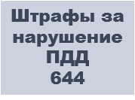
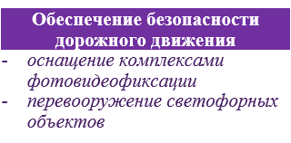
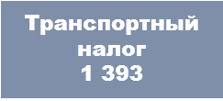
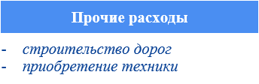

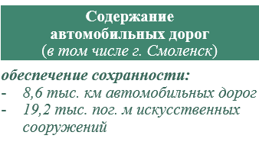

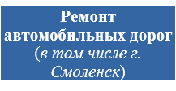
Раздел 2. Расходы
Дорожный фонд (2026 год)
Доходы
11 966
Расходы
474
1 268
2 349
3 308
4 567
финансовая помощь 2 260
37

Slide 38

Раздел 3. Источники Финансирования
Источники финансирования дефицита областного бюджета
 | 2025 | 2026 | 2027 | 2028
Всего | 4 283 | 1 345 | -1 879 | -456
в том числе:
Банковские кредиты | 0,0 | 1 391 | -1 391 | 0,0
- получение | 0,0 | 1 391 | 0,0 | 0,0
- погашение | 0,0 | 0,0 | 1 391 | 0,0
Бюджетные кредиты | -1 081 | -79 | -521 | -489
- получение | 335 | 8 745 | 8 429 | 8 764
- погашение | 1 416 | 8 824 | 8 950 | 9 253
Иные источники финансирования | 28 | 33 | 33 | 33
Изменение остатков средств на счете | 5 336 | - | - | -
38

Slide 39
Раздел 3. Источники Финансирования
Структура государственного долга
(млн. рублей)
39

Slide 40
Раздел 3. Источники Финансирования
Динамика объема государственного долга
(млн. рублей)
40

Slide 41
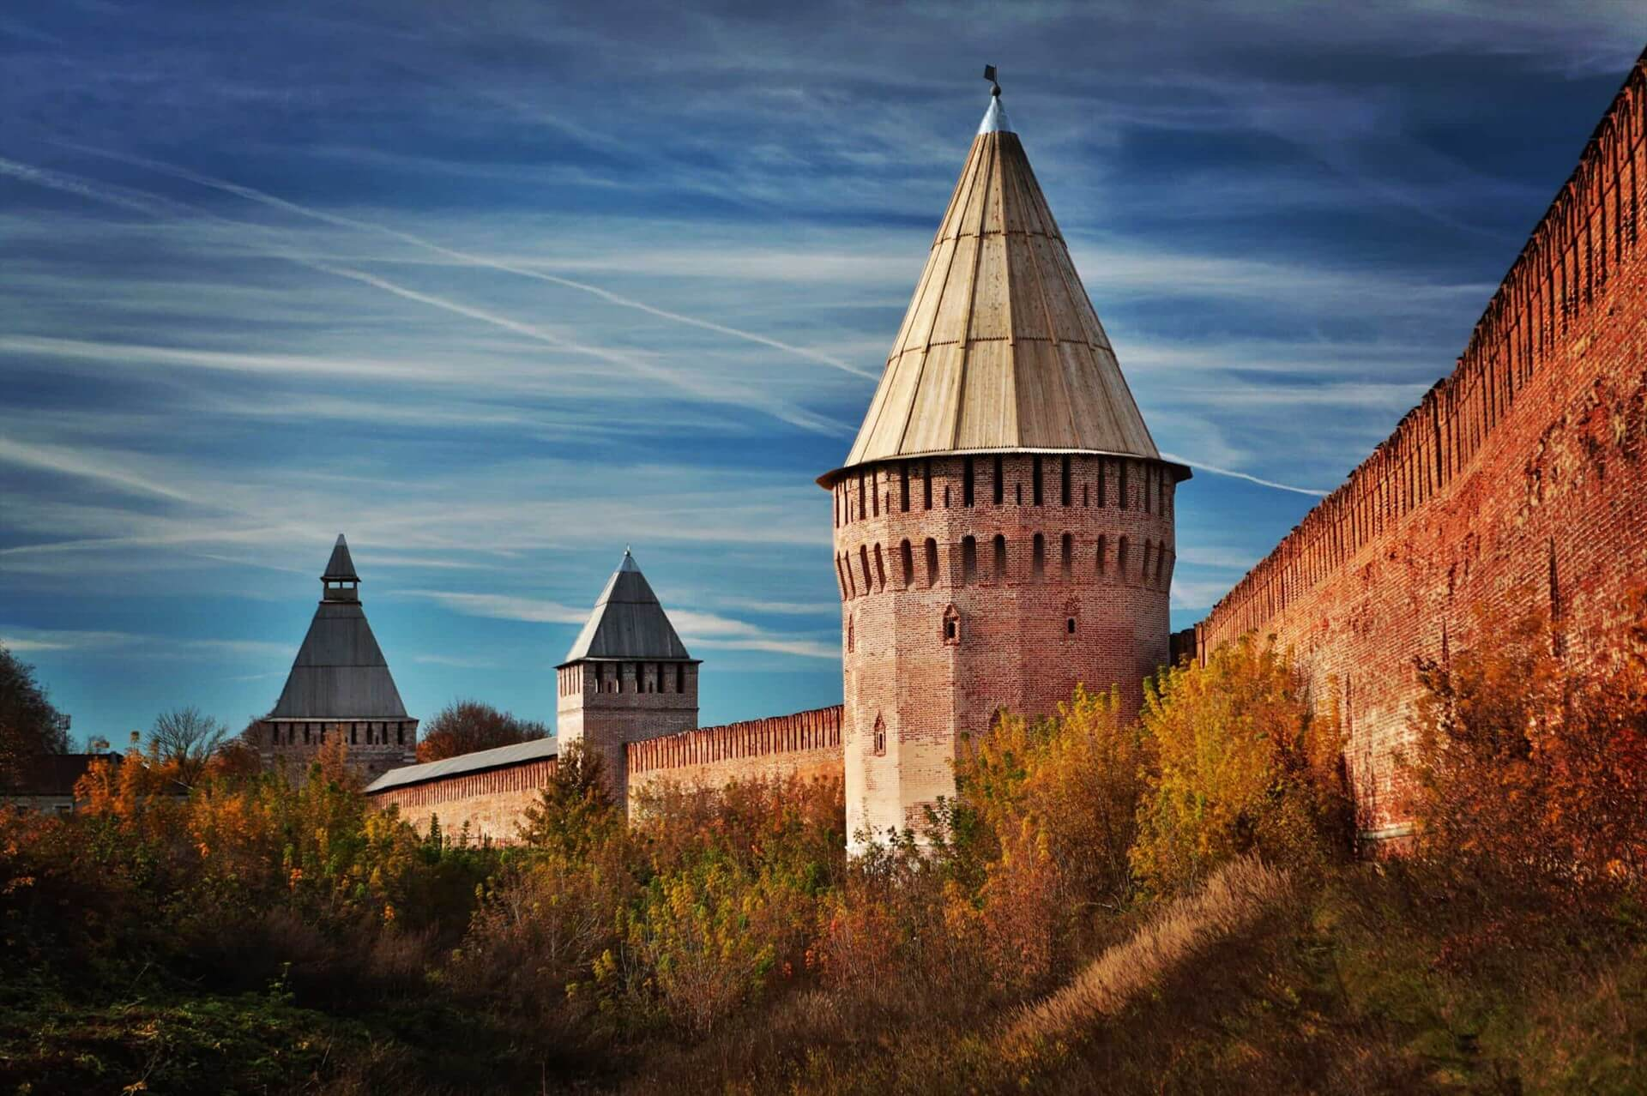
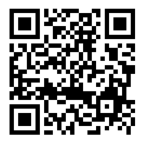
КОНТАКТНАЯ ИНФОРМАЦИЯ ДЛЯ ГРАЖДАН
Адрес: 214008, г. Смоленск, пл. Ленина, д. 1
Телефон: (4812) 20-44-05,
контактное лицо – Ильина Олеся Михайловна
Адрес электронной почты: fin@smolensk.ru
Официальный сайт Министерства финансов
Смоленской области:
https://fin.smolensk.ru
Страница «Бюджет для граждан»
https://fin.smolensk.ru/open/bg/
41

